Slide 1


JPA 關聯 (SpringBoot)
段維瀚 老師

Slide 2
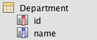
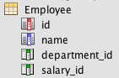
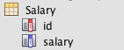
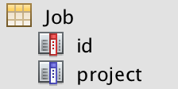
1
*
1
1
*
*

Slide 3
JPA
Java Persistence API
Java 數據持久性
保存資料

Slide 4
JPA
Java Persistence API
ORM
Object Relational Mapping
將資料庫資料映射到Java物件(POJO)

Slide 5
JPA 操作設定
@Entity 映射實體
@Table 映射表
@Column 映射欄位
@Id 映射主鍵
@GeneratedValue 標示符自動生成
@JoinColumn 關聯欄位
@PrimaryKeyJoinColumn 主鍵關聯
@JoinTable 關聯表的建立
@OrderBy 排序

Slide 6
JPA 操作設定
@OneToOne
@OneToMany
@ManyToOne
@ManyToMany
@Transaction 交易進行
@JsonIgnoreProperties
防止 json 生成遞迴資料

Slide 7
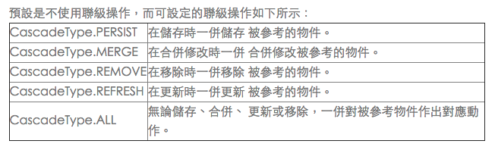
JPA 操作設定
聯級操作Cascade

Slide 8
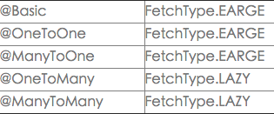
JPA 操作設定
FetchType
FetchType.EARGE
立刻將table中的資料注入物件
FetchType.LAZY
除非真正要使用到該屬性的值（自行在Session未關閉前，撰寫程式加入），否則不會真正將資料從table中注入物件
預設值

Slide 9
配置 pom.xml
<!-- JPA -->
<dependency>
<groupId>org.springframework.boot</groupId>
<artifactId>spring-boot-starter-data-jpa</artifactId>
</dependency>
<!-- MySQL -->
<dependency>
<groupId>mysql</groupId>
<artifactId>mysql-connector-java</artifactId>
<version>8.0.19</version>
</dependency>

Slide 10
application.yml
server:
port: 8081
servlet:
context-path: /sts
encoding:
charset: UTF-8
spring:
thymeleaf:
cache: false
mode: HTML
encoding: UTF-8
datasource:
url: jdbc:mysql://localhost:3306/web?serverTimezone=UTC&characterEncoding=utf-8&useUnicode=true
username: root
password: 12345678
driverClassName: com.mysql.cj.jdbc.Driver
jpa:
database: MYSQL
show-sql: true
hibernate:
ddl-auto: update
properties:
hibernate:
dialect: org.hibernate.dialect.MySQL5Dialect
format_sql: true

Slide 11
@OneToOne 一對一 @ManyToOne 多對一 @OneToMany 一對多@ManyToMany 多對多

Slide 12
1
1

Slide 13
@OneToOne 一對一 @ManyToOne 多對一 @OneToMany 一對多@ManyToMany 多對多

Slide 14
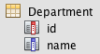
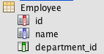
Many to One
多對一
1
*
One to Many
一對多

Slide 15
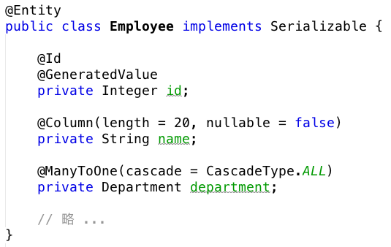
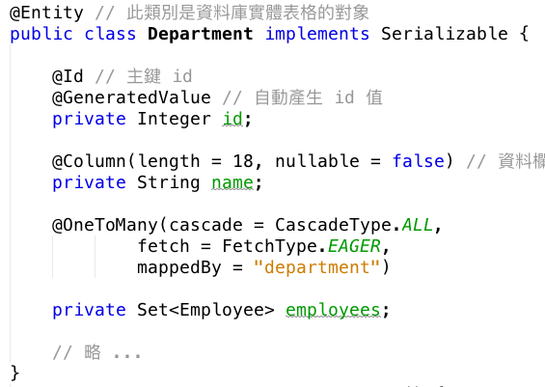
mappedBy
mappedBy = "department"
表示資料變更來自於 Employee 的 department 屬性

Slide 16
@OneToOne 一對一 @ManyToOne 多對一 @OneToMany 一對多@ManyToMany 多對多

Slide 17
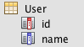
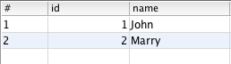
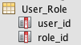
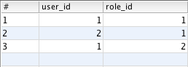
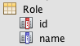
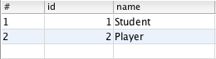
@ManyToMany 多對多
*
*

Slide 18
Homework

Slide 19
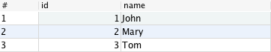
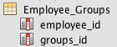
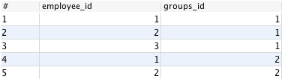
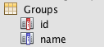
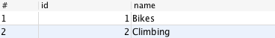
1
*
*
*
*
1

Slide 20
1
*
1
1
*
*

